Slide 1
Základy psychologickej metodológie Výskumné metódy PP
RAPSOVÁ LUCIA

Slide 2
Psychologický výskum
výskum – cielený postup zisťovania určitých zákonitostí použitím vedeckých metód
cieľ: získať poznatky o ľudskej psychike, ktoré umožnia popis, vysvetlenie, predpovedanie a ovplyvňovanie psychických javov a procesov.

Slide 3
Výskumné metódy v psychológii

Slide 4
Výskumné metódy
METÓDA
zámerný, cieľavedomý spôsob, ako dosiahnuť vytýčený cieľ
nástroj, spôsob, ktorým získavame rôzne údaje o skúmaných osobách.
skupiny metód (klinické, experimentálne)
Tieto údaje môžeme spracúvať 2 spôsobmi:
KVANTITATÍVNE: v podobe číselných údajov, počtu, percent, frekvencií a pod. (údaje z dotazníkov, výkonových testov, experimentov, ale niekedy aj z pozorovania alebo z rozhovoru)
KVALITATÍVNE: v podobe opisu určitej kvality, vlastnosti a pod. Tieto môžeme spájať do skupín, kategórií, hľadať ich spoločné znaky, súvislosti atď. (napr. analýzy produktov činnosti (napr. analýza kresby), projektívnych testov, individuálnych a skupinových rozhovorov alebo pozorovaní)

Slide 5
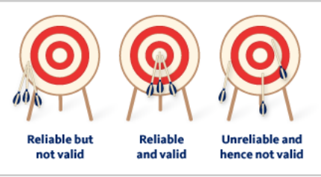
Základné pravidlá ps.výskumu
Výskumné metódy musia spĺňať dve základné kritériá:
RELIABILITA (spoľahlivosť) – metódou pri viacerých použitiach získame rovnaké výsledky.
VALIDITA (platnosť) – metóda skutočne zisťuje to, čo zisťovať má.
Psychologický výskum musí byť eticky korektný !!!

Slide 6
Základné etické pravidlá výskumu
Dobrovoľná účasť subjektov vo výskume
Informovanie o výskume
Poučený súhlas
Neubližovanie
Požadovanie len takých informácií, ktoré nie sú v rozpore s etikou.
Zachovanie dôvernosti inf. o účastníkoch.
Korektné spracovanie dát výskumníkom.

Slide 7
Pozorovanie

Slide 8
Pozorovanie
najstaršia a najprirodzenejšia metóda
zmysluplné vnímanie činností alebo vlastností, bez umelého zasahovania výskumníka
V psychologickom výskume sú predmetom pozorovania:
činnosti (verbálne i neverbálne),
sociálne vzťahy (učiteľ-žiak, učiteľ-rodič, rodič-rodič, rodič-dieťa a pod.),
prostredie (škola, rodina, klub, okolie).
Zásady/vlastnosti pozorovania
plánovitoť - systematickosť
zameranosť - kontrolovateľnosť
presnosť a objektivita

Slide 9
Pozorovanie
Pozorovanie môže byť:
spontánne, mimovoľné
zámerné, cieľavedomé, systematické
Zložky pozorovania
Cieľ pozorovania- čo?
Predmet pozorovania – koho?
Časový plán – kedy?
spôsob?– ako? Kto?

Slide 10
Druhy pozorovania
1. z hľadiska prítomnosti výskumníka
- priame a nepriame
2. z hľadiska časového
krátkodobé a dlhodobé
3. z hľadiska objektu pozorovania
pozorovanie seba (introspekcia) alebo iných (extrospekcia)
4. z hľadiska šturktúrovanosti
- štruktúrované a neštruktúrované
5. podľa množstva pozorovaných javov
čiastkové a celostné
6. Podľa pozorovaných jednotlivcov – individuálne, skupinové

Slide 11
Pozorovanie
Základné chyby pozorovania:
základná atribučná chyba
haló efekt- chyba prvého dojmu
chyba prísnosti – Golemov efekt
chyba miernosti – Pygmalionov efekt
chyba centrálnej tendencie
stereotypizácia
Ďalšie:
teória osobnosti, obraz seba, chyba blízkosti, vplyv času, vynechanie, chybné zaznamenanie, efekt očakávania

Slide 12
Experiment

Slide 13
Experiment
uznávaná univerzálna metóda
existencia závislej a nezávislej premennej
Závislá premenná sa mení pod vplyvom nezávislej
existencia experimentálnej skupiny, kontrolnej skupiny
vie dokázať kauzálne dôsledky pôsobenia
používa sa na zistenie efektívnosti výchovného alebo vzdelávacieho pôsobenia na osobnosť žiaka.

Slide 14
Experiment
pravý experiment – náhodný výber
kváziexperiment – bez náhodného výberu
Druhy experimentov:
1. laboratórny experiment
2. terénny experiment (uskutočňuje sa priamo v teréne, napr. vo fabrike, škola v prírode)
3. prirodzený experiment
4. experiment ex post facto – spracovanie údajov zaznamenaných pôvodne pre iné ciele, podľa dodatočne určenej hypotézy

Slide 15
Rozhovor

Slide 16
Rozhovor
často používaná výskumná metóda
priamy kontakt medzi výskumníkom a skúmanou osobou
nepriame formy (telefonické alebo on-line interview)
Znaky vedeckého interview(Gavora a kol., 2010):
- jasné odborné zacielenie,
- vopred pripravené témy alebo otázky,
- odpovede sa zaznamenávajú buď na diktafón, alebo sa zapisujú
- odpovede sa kvantitatívne alebo kvalitatívne vyhodnocujú a interpretujú,
- interview realizuje vyškolený odborník.

Slide 17
Rozhovor
Typy rozhovoru
Štandardizovaný
Neštandardizovaný/voľný
Individuálny
Skupinový
Exploratívny (zisťovací)
Typy otázok: zatvorené, otvorené, lievikové, škálované....
Najčastejšie chyby pri kladení otázok?

Slide 18
Dotazník

Slide 19
Dotazník
najčastejšie používaná metóda
rýchle zisťovanie faktov, názorov, postojov, preferencií, hodnôt, motívov, potrieb, záujmov a i.
dôkladne premyslená štruktúra
písomná forma
Dve časti:
1. podnetová časť: otázka alebo oznamovacia veta,
2. odpoveďová časť: odpovede alebo voľné riadky.

Slide 20
Formy dotazníkov
podľa spôsobu odpovedania:
uzavretá forma /otázky s možnosťami voľby z viacerých alternatív/
otvorená forma /vyžaduje tvorbu odpovedí/
podľa spôsobu získavania:
posielané poštou (e-mail)
administrované prostredníctvom tretej osoby /poverenie inej osoby/
osobne administrované
podľa cieľa:
prieskumný dotazník /nesleduje príčinno-následné vzťahy medzi javmi/
výskumný dotazník

Slide 21
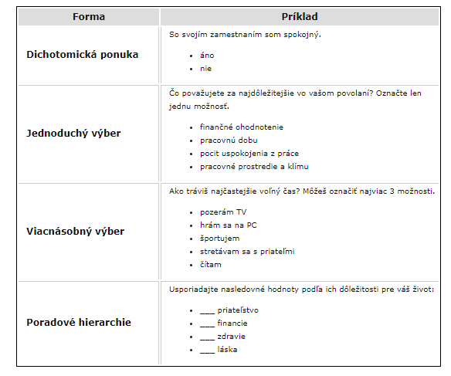
Otázky dotazníka
Zatvorené

Slide 22
Otázky dotazníka
Otvorené
Polouzatvorené otázky
Projektívne otázky
Akú farbu máš najradšej?

Slide 23
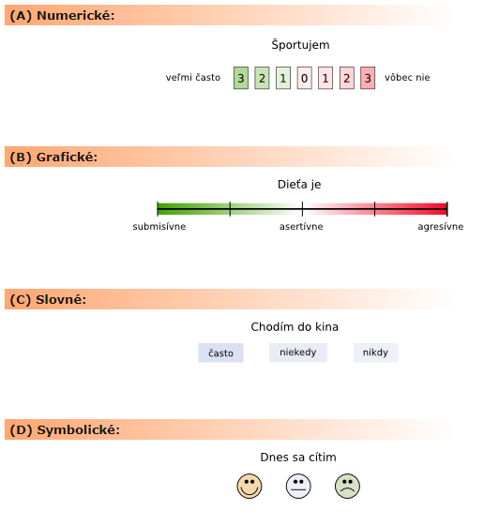
Posudzovacie škály
merací nástroj, ktorý umožňuje zisťovať vlastnosti ľudí, frekvenciu alebo intenzitu rôznych stránok osobnosti človeka alebo jeho činností.
Formy škál

Slide 24
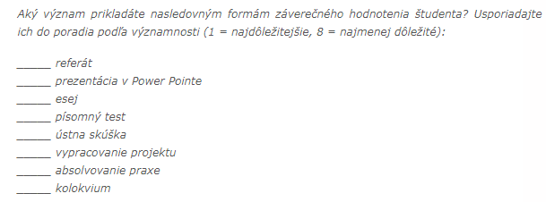
Posudzovacie škály - druhy
Poradové škály
Intervalové škály

Slide 25
Posudzovacie škály - druhy
Bipolárne škály
Likertove škály

Slide 26
Sociometria

Slide 27
Sociometria
špecifický druh dotazníka
skúmanie sociálnych vzťahov a vnútornej štruktúry skupín
skúmanie miery vplyvu a obľuby jednotlivých členov skupiny, ich aktuálnu pozíciu v skupine
Autor. Moreno

Slide 28
Princíp sociometrie
voľba členov, pričom táto voľba môže byť pozitívna alebo negatívna
Sociometria sa môže zameriavať na skúmanie:
pozitívnych volieb: príťažlivosť, náklonnosť medzi členmi skupiny,
negatívnych volieb: averziu, nesympatiu, odmietanie členov skupiny
Ľubovoľný vs. stanovený počet volieb
Výhody? nevýhody?

Slide 29
Zásady sociometrie
1. Stanovte jasné hranice skupiny.
2. Stanovte presný počet volieb.
3. Presne určte hľadisko voľby, napr. či majú vybrať spolužiaka ako partnera pri práci, ako hovorcu triedy a pod.
4. Sformulujte jasnú a konkrétnu otázku.
5. Každému členovi skupiny dajte zoznam všetkých členov skupiny.
6. Vyzvite členov skupiny, aby odpovedali na otázku uvedením konkrétneho mena (mien) z predloženého zoznamu.

Slide 30
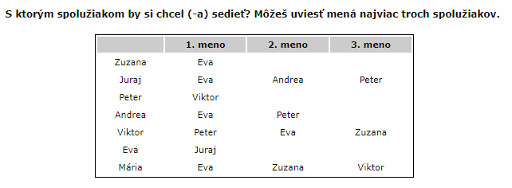
Vyhodnotenie sociometrie
Sociometrická matica

Slide 31
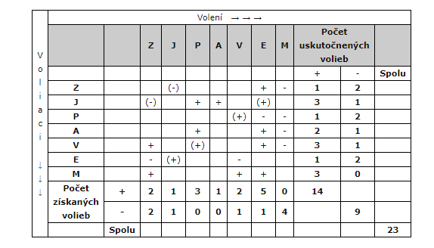
Vyhodnotenie sociometrie
Sociometrická matica

Slide 32
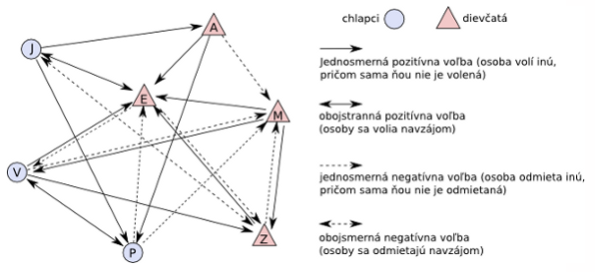
Vyhodnotenie sociometrie
Sociogram

Slide 33
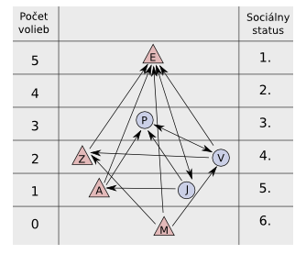
Vyhodnotenie sociometrie
Sociogram - tabuľkový

Slide 34
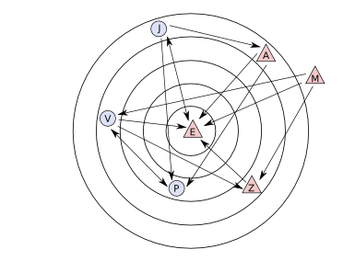
Vyhodnotenie sociometrie
Sociogram - kruhový

Slide 35
Analýza sociogramu
pozitívna alebo obľúbená osoba
negatívna alebo odmietaná osoba
izolovaná osoba
kliky
priateľské dvojice
nepriateľské dvojice, trojice
...

Slide 36
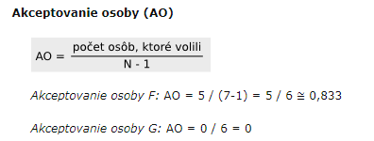
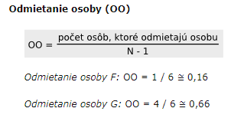
Vyhodnotenie sociometrie
Sociometrický index
vyjadrenie volieb v číselnej forme rôznymi matematicko-štatistickými metódami.

Slide 37
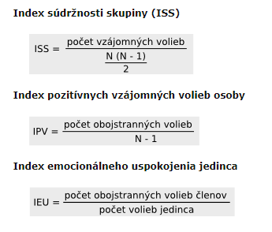
Vyhodnotenie sociometrie
Sociometrický index

Slide 38
Varianty sociometrie pre školskú prax
Voľba konaním
Akčná sociometria
Vzťahová analýza (Spätná sociometria)
Hádaj kto
Odhad času
Kresbové metódy
Dotazník popularity v skupine
......
Iné techniky analýzy sociálnych vzťahov
Interakčná analýza
SORAD

Slide 39
Testy

Slide 40
Psychologické testy
nástroj na meranie vzorcov správania
špecifický druh skúšky s rovnakými úlohami a s presne vymedzenou technikou sledovania výkonu a s jeho číselným vyjadrením
Široké uplatnenie testov – testy schopností, inteligencie, vedomostí, zručností, osobnosti
VLASTNOSTI testov (a dotazníkov)
validita
reliabilita
objektivita
štandardizácia (na reprezentatívnej vzorke populácie)

Slide 41
Psychologické testy
štandardizácia úloh, je presne určený spôsob ich predkladania, spracovania a hodnotenia výsledkov
výsledky jednotlivca je možné porovnať s výsledkami druhých osôb, s normami, kde možno určiť priemerný výkon, výkon pre populáciu
potrebná účasť psychológa
TESTY INTELIGENCIE
PERCEPČNÉ TESTY
TESTY OSOBNOSTI
Iné dotazníky a posudzovacie škály

Slide 42
Klasifikácia testov
Podľa vonkajších charakteristík:
ceruzka – papier, kde skúmaná osoba odpovedá na otázky písomne,
výkonové testy (performačné), kde skúmaná osoba musí vykonávať určité manipulačné úkony.
2. Podľa spôsobu administrácie:
individuálne testy
skupinové testy

Slide 43
Klasifikácia testov
3. Podľa funkcie:
výkonnostné testy (merajú poznávacie aspekty osobnosti, intelekt, schopnosti, vedomosti). Výkonnostné testy sa ďalej delia na: testy inteligencie, testy schopností, testy vedomostí, didaktické testy.
testy osobnosti (merajú záujmy, povahu, vôľové vlastnosti, temperament).
Testy osobnosti sa ďalej členia na: osobnostné dotazníky, projekčné techniky, objektívne testy osobnosti.

Slide 44
Klasifikácia testov
4. Podľa počtu vlastností, ktoré skúmajú:
testy jednorozmerné (skúmajú jednu vlastnosť, napr. pamäťové funkcie)
testy viacrozmerné (skúmajú viac stránok tej istej vlastnosti, napr. pamäťové funkcie, uplatnenie zapamätaných vedomostí v praxi ...)
5. Podľa času:
testy rýchlosti (čas je presne ohraničený)
testy úrovne (sú stupňované od najľahších po najťažšie)
6. Podľa formulovania úloh a odpovedí:
test verbálny
test neverbálny

Slide 45
Projektívne metódy
použitie: pri poznávaní osobnosti, jej štrukturálnej a procesuálnej stránky.
slúžia na poznanie motivácie osobnosti, rodinných vzťahov, komunikácie a interakcie, ako aj na pochopenie vývinu porúch rodinného spolužitia
PROJEKTÍVNE TESTY – verbálne, grafické, manipulačné
Projekcia je vnútorný psychický mechanizmus vyrovnávania sa s obsahmi, ktoré sú pre človeka málo prijateľné, odmieta ich prisúdiť sebe a premieta ich, projektuje na iných. Človek takto prenáša svoje nevedomé obsahy mimo seba, prisudzuje ich iným.

Slide 46
Projektívne metódy
verbálne: kde podnetom sú zrakové alebo slovné podnety (sem zaraďujeme napr. ROR, Test ruky, Asociačný experiment, Test nedokončených viet a i.)
grafické: využívajú rozličné formy kresby, dokresľovania či odkresľovania (napr. Test stromu, Goodenunghovej test, Bender-Gestalt test a pod.)
manipulačné: tieto umožňujú projekcie na základe manipulácie s testovým materiálom (napr. Test sveta, Sceno test, Farebný pyramídový test a pod.)

Slide 47
Kresba
farba symbolizuje emocionálne prežívanie
dôležité umietnenie farieb, kvantita, intenzita
kresba - indikátorom zneužívania dieťaťa
(1. explicitne vyjadrené genitálie, zakryte, vynechané genitálie, vynechaná stredná časť postavy, dokreslené ovocné stromy , postava opačného pohlavia...)

Slide 48
Kresba postavy
klasická a najrozšírenejšia PM
pôvodné použitie – na posúdenie mentálnej úrovni
výpoveďou o duševnom dianí dieťaťa v 3 oblastiach:
odráža úroveň relatívne čiastkových schopností zrakového vnímania, predstavivosti, pamäti, jemnej motoriky a senzomotorickej koordinácie a integrácie týchto procesov
odráža dosiahnutú úroveň vývinu rozumových schopností dieťaťa,
v kresbe sa odrážajú niektoré osobnostné charakteristiky dieťaťa.

Slide 49
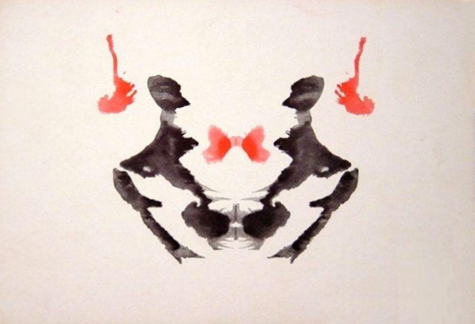

Slide 50
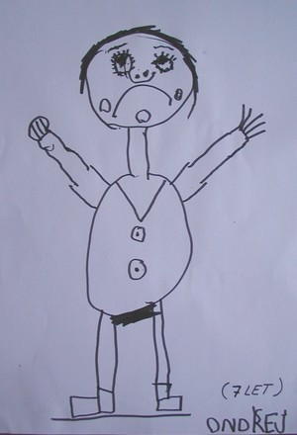
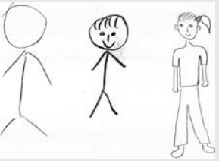
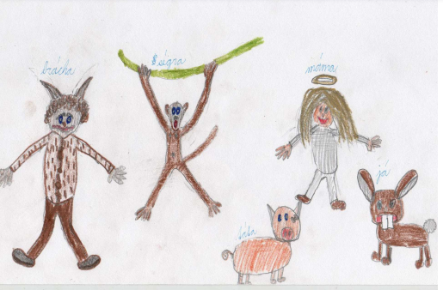
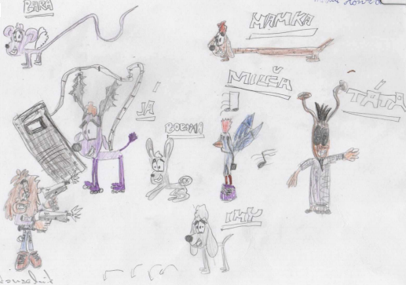

Slide 51
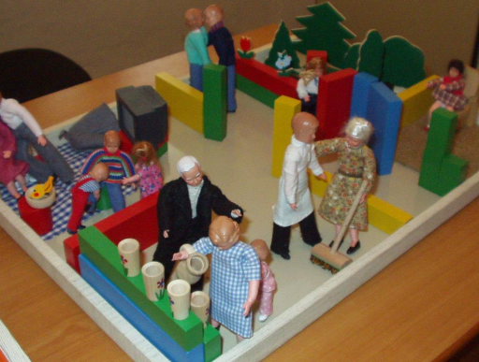

Slide 52
Spoločné znaky projektívnych techník
1. Viacznačnosť (neurčitosť) podnetov a inštrukcie.
2. Možnosť konfrontácie s osobnými problémami.
3. Neobvyklosť úloh tak, že proband nemôže reagovať naučeným spôsobom.
4. „Nepriehľadnosť“ diagnostických podnetov, neznalosť diagnostického zámeru.
5. Možnosť komunikovať rečou metafor a symbolov.
6. Nejednoznačnosť podnetov zvyšuje tenziu a pravdepodobnosť projektívnych mechanizmov.
7. Existencia veľkej šírky akceptovateľných odpovedí, umožňuje individualizáciu nálezu.

Slide 53
Metóda analýzy produktov činností

Slide 54
Analýza produktov činností
Filozofia metódy:
každý produkt človeka vo väčšej alebo menšej miere je poznačený osobnosťou svojho tvorcu, a teda že prostredníctvom týchto produktov možno skúmať psychiku /procesy, stavy, vlastnosti/ osobnosti.
Analýza písomných prejavov, analýza kresby, analýza osobného teritória
zošity, denníky, výkresy, kresby, maľby, literárna činnosť, básne, listy, denníky, osobné dokumenty, chyby vo výkonoch, verbálne prejavy, produkty práce na PC, SMS, mail,

Slide 55
Analýza produktov činností
hodnotiť produkty z obsahovej aj formálnej stránky
Dôležité sú napr. literárne práce s tematikou naša rodina, môj najlepší, najhorší životný zážitok, moje životné ciele, keďže umožňujú odkryť také životné okolnosti,
Dôležitým znakom pri analýze je chybovosť, pričom si všímame výskyt, zdroje a genézu chybovosti

Slide 56
Pedagogicko-psychologická charakteristika dieťaťa

Slide 57
Anamnéza
anamnesis – rozpamätávanie sa
získanie uceleného obrazu o vývine a stave osobnosti, charakterových zvláštnostiach a psychologických symptómoch
opis vývinu osobnosti po súčasný stav
DRUHY:
rodinná
osobná (autoanamnéza, heteroanamnéza)
medicínska
sociálna/školská

Slide 58
Kazuistika – prípadová štúdia
výskum konkrétneho prípadu,
Obsahuje anamnézu, diagnózu a prognózu
komplexnosť skúmaného fenoménu
opis a rozbor jednotlivého prípadu na základe kompletnej písomnej dokumentácie, iných sprostredkovaných informácií a vlastného skúmania,
uplatňuje sa v diagnostickej, poradenskej a výchovno-vzdelávacej praxi, ako aj v pedagogickej teórii najmä ako východiskový podklad na tvorbu vedeckých hypotéz.
spracováva sa väčšinou ex post
je analyzovaná z hľadiska vývojových prejavov analyzovaného javu, veci (napr. od času vzniku po súčasnosť).

Slide 59
Štruktúra kazuistiky
Základné údaje
Metódy, ktorými sme získavali informácie
Diagnóza
Rodinná anamnéza
Osobná anamnéza
Sociálna anamnéza/školská
Doterajšie opatrenia
Aktuálny stav
Katamnéza/postterapeutický priebeh
Prognóza : Edukačná prognóza, prognóza vývinu osobnosti, výkonová prognóza (profesijná), sociálna prognóza a pod.;
Návrh konkrétnych opatrení a odporúčaní - pre klienta, rodičov, iných (pedagógov a pod.)

